Slide 1



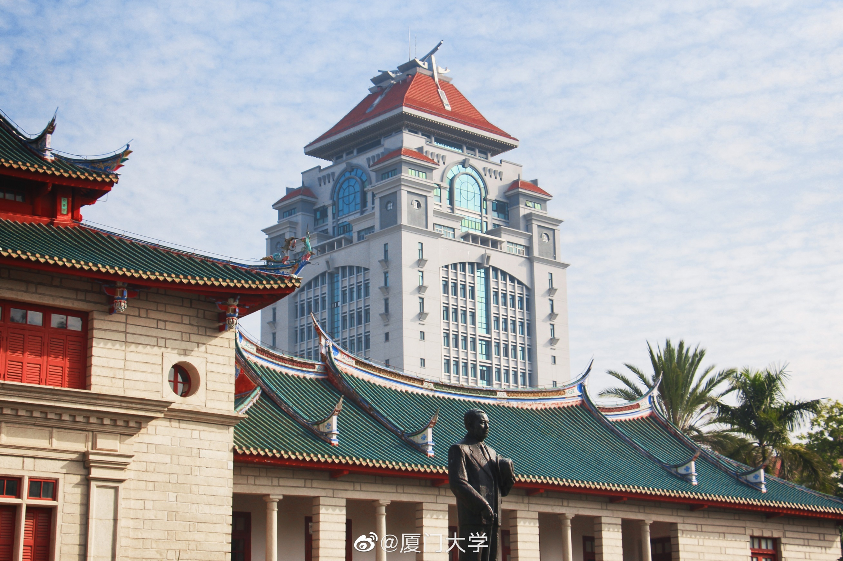



游戏设计
&
设计思维
线下研讨课-3
Tutorial-3
主讲：林俊聪
邮箱：jclin@xmu.edu.cn

Slide 2



目录
contents
章节回顾
设计思维实施
游戏概念
游戏世界和角色
游戏可玩性
核心机制
技术前沿
AI for Game
Character AI
Procedural Techniques
Reinforcement Learning

Slide 3


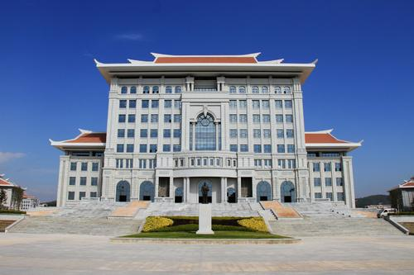


1
章节回顾

Slide 4

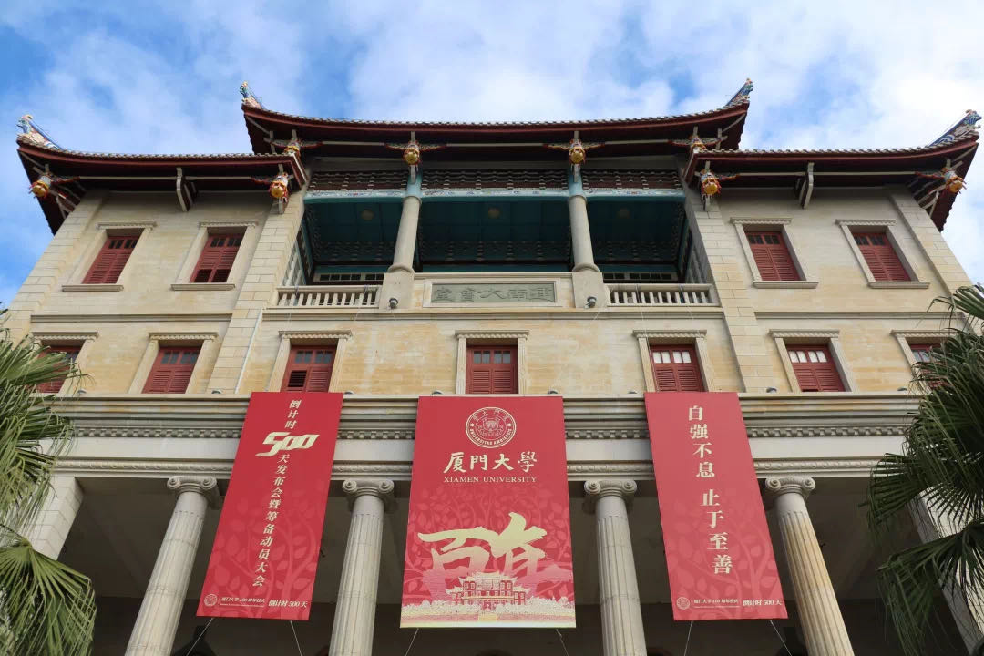



设计思维实施
1.1
--自强不息，止于至善--

Slide 5
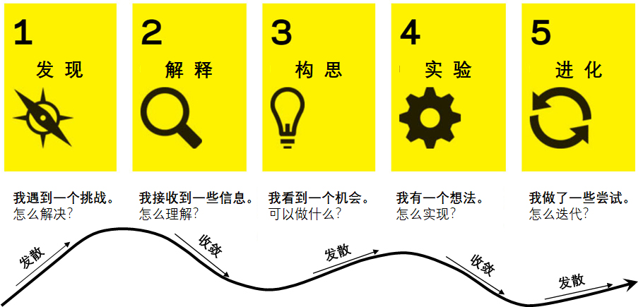
设计思维流程
IDEO模型

Slide 6


设计思维流程
发现/ 需求理解
感知联系
理解
把握用户的真实体验，决定产品的设计走向

Slide 7

设计思维流程
发现/ 需求理解
理解，不仅仅是理解用户的行为，更需要理解用户的真实需求
满足用户的最深层需要，让设计有根据，弥补了设计师对目标用户了解的不足
做
想
说
心情

Slide 8

设计思维流程
发现/ 需求理解
理解中的移情
将心比心、感同身受
将对方的情绪、行为、想法转移到自己身上，使自己拥有与对方相同的体验
移情方法与传统方法比较
方法 | 用户状态 | 设计师 | 场所 | 焦点
移情研究 | 用户自然生活状态 | 观察、吸引、沉浸 | 用户场景 | 体验
传统研究 | 调查访谈、用户参与 | 专家评估、概念设计 | 公司、设计部门 | 评估、生产、概念

Slide 9

设计思维流程
发现/ 需求理解
理解中的同理
同理心
同情心
我能明白你的难过
抱歉勾起你的难过

Slide 10
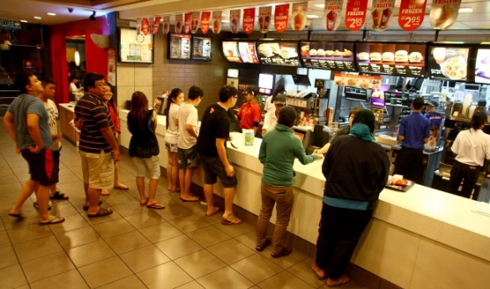


设计思维流程
发现/ 需求理解
步骤与方法
第一层面：观察
第二层面：访谈
第三层面： 沉浸体验
之前做了什么 为什么这么做
现在做了什么 何时会这么做
之后会做什么 何地会这么做
实地观察、类比观察、情景观察…
对象：类比用户、专家用户、极端用户…
步骤：自我介绍、建立信任、开放式问题、讲述倾听…
小组访谈、一对一访谈、专家访谈…
身临其境地地体验设计方案
设身处地地感受用户需求
模拟场景/模拟身份/模拟心理/模拟行为
基础
重点
关键

Slide 11
设计思维流程
发现/ 需求理解
难点
对用户的
深层了解
深度考察
充分理解用户行为、情绪变化
细致划分受众群体
对产品的
精确定位
划分主次需求
把握定位、划分需求
对自身的
全面认知
自身认知与用户画像相融合
从设计角度挖掘需求
在用户、产品、自身中
找到统一的解读方式
将自身放入产品情境中
充分体验用户的生活环境、成长背景、使用习惯、审美取向等，
把握请境中的情感体验与行为反应

Slide 12
设计思维流程
解释/ 问题定义
找到真正重要的问题
在充分理解需求的基础上，详细地定义正在试图解决的问题，以获得更精确的核心设计问题
Gap
当前状态
(问题、用户痛点)
期望状态
（目标、用户需求）

Slide 13
设计思维流程
解释/ 问题定义
从用户的角度
从用户研究的角度
基于4W（Who, What, Where, Why）
我是一名年轻的职场人士，努力想保持健康饮食，但很难，因为我工作时间长，没有时间去杂货店购物和准备饭菜。这让我对自己感到沮丧和难过。
忙碌的职业人士需要一种简单、省时的健康饮食方式，因为他们经常工作很长时间，没有时间购物和做饭。
年轻职场人士很难在每一周都保持健康饮食，因为她工作时间很长。我们的解决方案应该为她提供一种快速简便的方法，让她能够购买配料并准备健康的膳食，带去工作。

Slide 14
设计思维流程
解释/ 问题定义
以用户为核心
用户和他们的需求应该是问题陈述的中心
足够宽泛
为创新和创造自由留下了空间
可管理
起引导作用，提供方向

Slide 15
设计思维流程
解释/ 问题定义
步骤与方法
01
总结需求
在需求理解的基础上，总结需求内容
02
配合工具分析需求
确定我们的目标：我们在为谁而设计？他们需要什么？
被设计者在想什么？被设计者看到了什么？别设计者听到了什么？被设计者如何谈论这件事？
通过以上的行为观察，我们能得出他的痛点是什么？
被设计者会因为什么而开心？
03
定义观点
根据移情图的结果，重新定义目标用户，找到用户痛点，并且确定产品愿景，形成一个新的观点，对设计方向进行规划和约束。
04
问题阐述
在上两步的结果上，根据问题阐述的三要素定义问题，追求问题的全面性、完整性、可行性、同时进行适当的调整完善

Slide 16
设计思维流程
开放性思维
封闭性思维
构思/ 思维发散
指突破传统思维定势和狭隘眼界，多视角、全方位看问题的思维。
指恪守陈规，以封闭的姿态对待问题，无法跳脱出思维定式
灵感空间
从不同源头收集灵感
构思空间
把灵感转变成想法
思维定式
被惯性思维影响而产生的固定观念
实施空间
把最佳想法发展成考虑全面的具体实施计划
思维的恒常性
不愿改，不敢改的思维固化
运用开放性思维，
提出更多方案，创造更多选择，寻找最优解

Slide 17
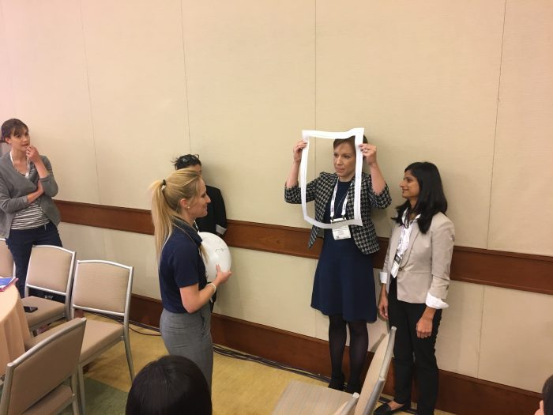
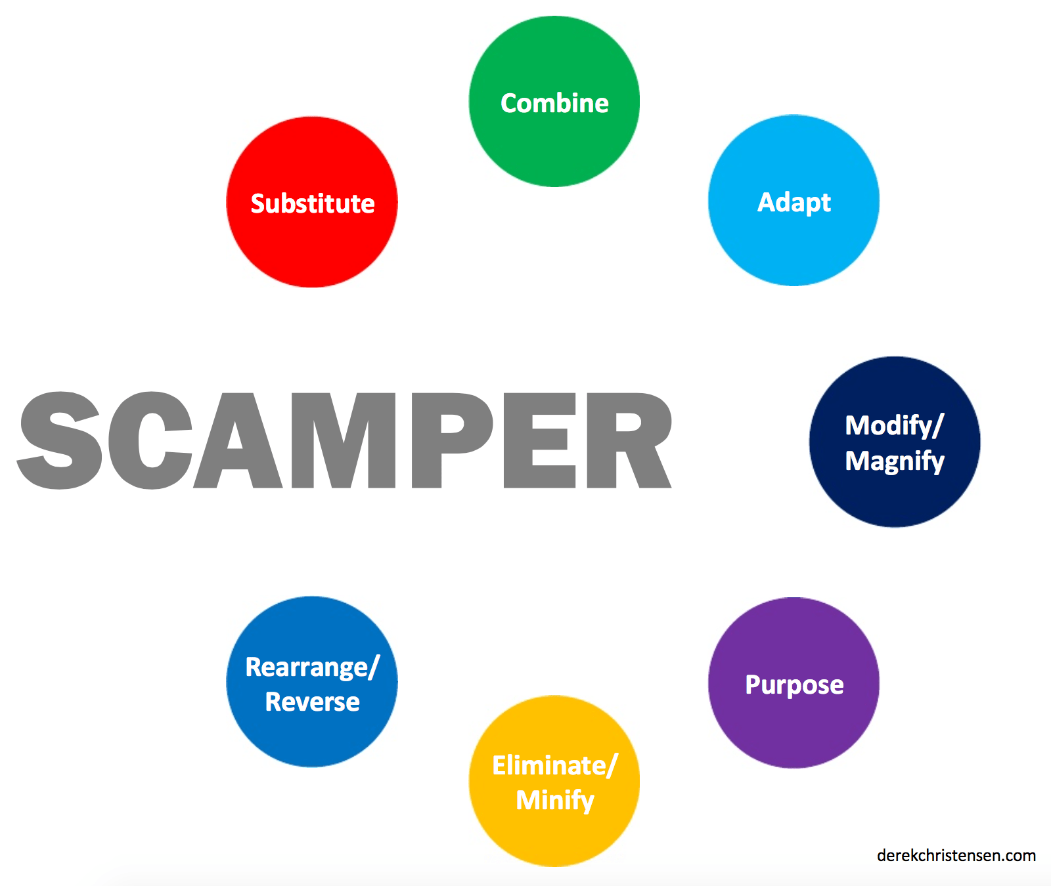
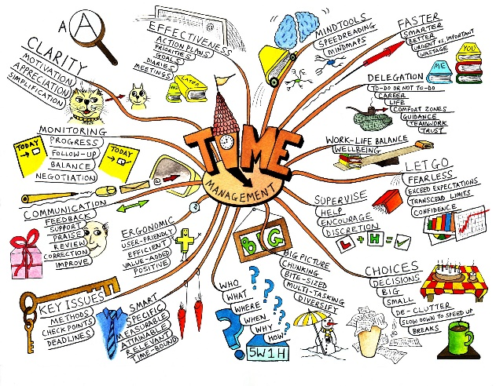
设计思维流程
构思/ 思维发散
关键技术
类推
体力激荡
头脑风暴
书面头脑风暴
脑力行走
挑战性假设
游戏风暴
思维导图
逆向思维
奔驰法
情节提要
最糟糕设想

Slide 18
设计思维流程
构思/ 思维发散
步骤与方法
01
头脑风暴
无限制的自由联想和讨论，其目的在于产生新观念或激发创新设想。
臭皮匠协定：不许评价、越多越好、见解无专利、异想天开
02
众包
对企业创新模式的反思
用户创造内容
颠覆外包模式
协同用户创新概念
延申了创新边界
03
创意筛选
优缺点筛选
根本方向筛选
正反思维
未来性筛选

Slide 19
设计思维流程
构思/ 思维发散
难点
解放思维的
发散思维的
思维成果的
发散方向
来源
筛选
在进行思维风暴时，要完全开放思维，让思维朝着各个不同的方向发展，而不对其进行限制。
在生活中寻找思维的闪光点，并及时地记录下来，在下一次进行思维发散时应用起来。
思维发散的成果数量是十分庞大的，应常常思考如何抉择，从而得到最合适、最有效的成果。

Slide 20
设计思维流程
实验/ 原型设计
赋予想法具体的外观，利用模型进行设计构思
通过快速搭建产品外观、评估、改进想法，最终将设计团队的注意力集中到最优解上
推进产品的诞生

Slide 21
设计思维流程
实验/ 原型设计
帮助了解用户将如何与正在设计的产品进行交互以及他们的反应
帮助在早期发现可用性问题或设计缺陷
做出明智的决策

Slide 22
设计思维流程
实验/ 原型设计
形式上
手绘的、数字的，移动的、桌面的
逼真度
高保真、低保真
交互性
功能？可点击？只能查看？
生命周期
快速的一次性版本？持久的创造？演化成为最终产品

Slide 23
设计思维流程
实验/ 原型设计
步骤与方法
01
选择合适的原型类型
结合所处的设计阶段、时间和成本的预算
02
设定具体目标
对原型想要达到的目标有清晰的想法，原型测试的目的是什么
专注于用户需求，时刻牢记问题定义
03
使用合适的工具
找到在特征、功能等适合你需求的工具，熟练掌握这些工具

Slide 24
设计思维流程
实验/ 原型设计
难点
胜在快速、适可而止
Re-design
真实合理的
快速粗糙便宜
学会放弃
模型具象化
模型制作的意义在于了解设计方案的功能价值、快速推进想法的迭代，用适当媒介表现
放弃平庸的想法，在模型中寻找设计机会，不断优化想法
服务、虚拟体验、组织架构需要通过原型设计来推动想法
在用户、产品、自身中
寻找设计机会
模型制作在于快速表达想法与团队沟通，放弃不适合的方案不等于这个方案一无是处，不论是好想法还是坏想法，都有可以借鉴的地方

Slide 25
设计思维流程
进化/ 模型迭代
根据测试及反馈的结果，不断更新完善原型
迭代
迭代是重复反馈过程的活动，其目的通常是为了逼近所需目标或结果。每一次对过程的重复称为一次“迭代”，而每一次迭代得到的结果会作为下次迭代的初始值。
在设计思维中，迭代即指在上次设计成果的基础上，根据用的反馈不断修改方案
在完成产品原型的基础上，观察的使用情况，收集使用反馈，进一步

Slide 26
设计思维流程
进化/ 模型迭代
始终贯穿测试—反馈—迭代的循环，其中测试是迭代过程的关键
测试
迭代
反馈

Slide 27
设计思维流程
5W（Why When Where Who What）
进化/ 模型迭代
步骤与方法
编写测试脚本
测试功能：罗列测试功能——进行任务设计
测试流程：设置场景，提出需求——观察用户，提问用户
测试前思考
测试过程中需要使用的记录设备
更好的分析用户行为
编写测试脚本&招募测试者
检测测试环境
预测试
正式实施可用性测试前的一次模拟，把正式测试的流程走一遍，效果不如意的时候再进行调整
预测试
可用性测试
采访用户的使用习惯、产品偏好等，将问题放入到场景中，让用户在场景中去完成任务，或引导到脚本中的问题，并对过程进行记录
正式测试
统计分析结果
测试结果分析
根据测试脚本和总结大纲整理测试过程中的内容，通常会根据测试脚本的六个维度来整理可用性测试结果

Slide 28
设计思维流程
进化/ 模型迭代
难点
明确限制
测试问题
在迭代过程中，需要对测试的 进行规定，如用户使用习惯、用户喜好等。
观点需来自
用户的表现
用户的表现和其自认为的偏好并不完全一致，应关注于用户的，而不是从他们的描述
应用测试的
所得反馈
整个团队必须仔细研究结果，设定，基于原型进行修改。

Slide 29
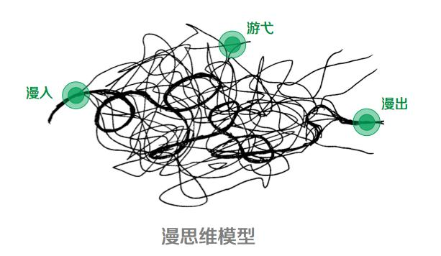
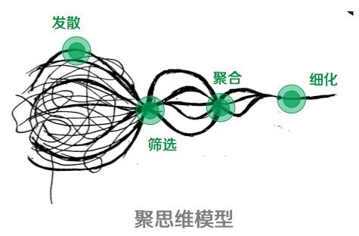
设计思维流程
工具和技巧
设计思维工具
碎片化、凌乱型
系统化、提炼型

Slide 30
设计思维流程
工具和技巧
发现
构思
进化
解释
实验
用户信息采集工具
创意整理工具
迭代校正工具
问题分析工具
快速制作工具
问卷调查、用户访谈
头脑风暴、思维导图、价值链分析法
可用性测试、AB Test
鱼骨要因分析法、旅程分析法、5why分析法
软件原型制作工具、3D打印

Slide 31
游戏概念
1.2
--自强不息，止于至善--

Slide 32


从想法到概念
“看看报纸，聊聊天以及做一些生活的琐事对游戏策划者来说同样重要，因为从中可以得到创作灵感，就如同从科幻小说中取材一样。”- Warren Spector
基于Will Crowher在探测和绘制岩洞地图方面的深入研究创作的

Slide 33
从想法到概念
创意说明书
作品名称
作品类型
创意背景
内容期望
核心技术

Slide 34
从想法到概念
高级概念表述
有关游戏内容的两句或者三句话的描述
玩家在游戏中的角色
一种推荐的基本游戏模式
游戏的种类
对游戏目标人群的讨论
可运行机器的名字，以及所需特殊设备细节
采用的许可证
支持的竞争模式
开始、结束；关卡、任务；故事情节大纲
游戏世界的简短描述
附加细节
游戏潜在的竞争力、独特卖点…

Slide 35
从想法到概念
玩家的角色
游戏的类别
定义目标人群

Slide 36
了解你的玩家
VandenBerghe的5种游戏领域
新奇：与开放式体验密切相关
挑战：与责任心的特点紧密联系
刺激：尤其是通过社交活动来实现，与外向性相关
和谐：社会和谐和关联这一动机与人格特质的亲和性
威胁：玩家对它的反应可能与你的期望相反

Slide 37
了解你的玩家
二元思考的危险性
被调查女性数据
在一个游戏中选择指定的兴趣指数的被调查者人数
被调查男性数据
兴趣指数为6的男性的人数
致力于包容性，而不是普遍性
兴趣指数为6的女性的人数
0
1
2
3
4
5
6
7
8
9
10

Slide 38
了解你的玩家
忠实游戏者vs临时游戏者
人口统计分类
男人vs女人
孩子vs成人
男孩vs女孩

Slide 39
了解你的玩家
Bartle分类法
玩家
内容
社交家
社交家
杀手
杀手
控制
互动
施加行为
探索者
成就者
成就者
游戏世界

Slide 40
了解你的玩家
Bartle分类法
你是什么玩家？
http://matthewbarr.co.uk/bartle/

Slide 41


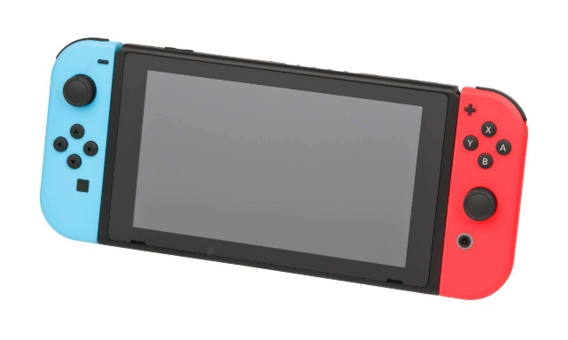


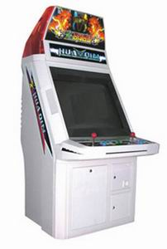
了解你的设备
所有游戏设备都有功能和性能特点，它们定义了游戏的范围

Slide 42
游戏世界和角色
1.3
--自强不息，止于至善--

Slide 43


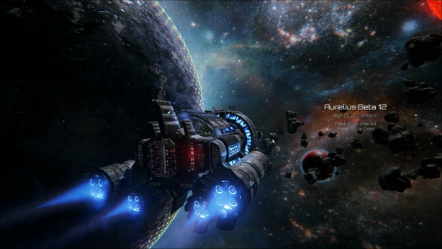
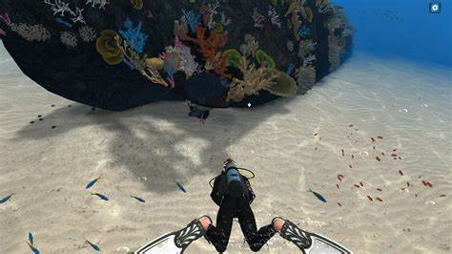
什么是游戏世界
游戏通过可玩性提供娱乐，也有很多通过把玩家带入想象的世界-游戏世界-提供娱乐

Slide 44
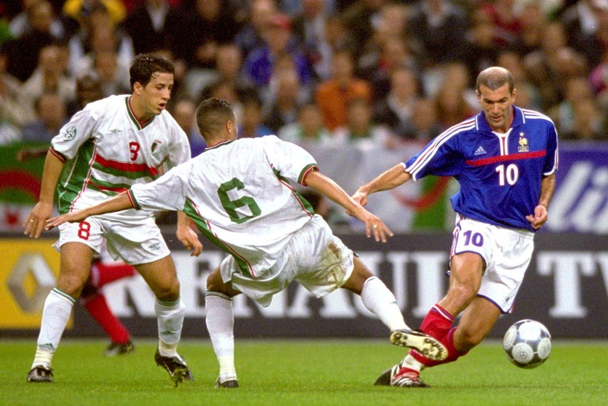
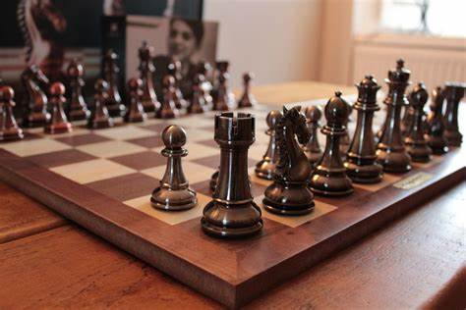
什么是游戏世界
模拟的世界、想象的地方、游戏事件发生的地方
不是所有的游戏都有游戏世界
踢足球
抽象游戏

Slide 45
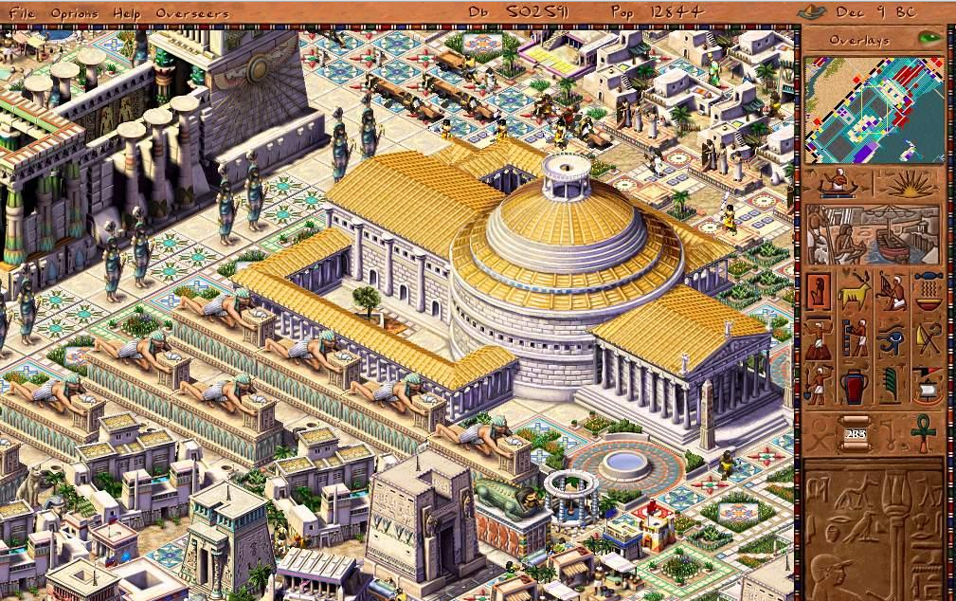
游戏世界的维度
游戏世界是用很多属性定义的，一定的属性又是相互联系的，这些相互联系的属性也叫游戏世界的维度
物理维度
时间维度
环境维度
感情维度
道德维度
现实主义特征

Slide 46
角色开发
游戏角色在大多数电子游戏中都承担娱乐我们的主要作用
玩家控制和交互的角色能够使游戏世界更加真实
不是所有游戏都需要一个主角，但是他们的存在能为游戏增添生气和温度
如果游戏带有故事情节，那么主角的存在几乎不可或缺
哈利，我们是什么样的人取决于我们的 选择，而不是我们的能力
——J.K.罗琳，《哈利波特和密室》

Slide 47
角色设计的目标
能够吸引人的角色
人们能够信服的人物角色
玩家能够了解的人物角色
在达到上述目标的同时，有足够的个性

Slide 48
角色创作的深度
属性
描述角色位置、健康状态、财富、感情状态、跟其他人的关系的数据值
状态属性：频繁改动、改动数值很大的属性
特征属性：改变不频繁、改变数值很小的属性
近几年，更多游戏开始尝试对社会关系和感情状态进行建模
特征属性：整洁、外向、积极、顽皮及和蔼等
状态属性：饥饿、舒适、卫生、活力、娱乐、社会和代表模拟市民个人需要的空间

Slide 49
角色创作的深度
维度
零维
只会表现出离散的情绪状态
一维
只有一种简单的变化来表现感情或者态度的变化
二维
通常用表达他们的感情冲动的多种变量来描述，但是那些感情冲动并不冲突，即分表描述完全不同的领域
三维
拥有多种感情状态，而且这些状态可能会产生冲突，会导致他们前后的行为矛盾

Slide 50
游戏可玩性
1.4
--自强不息，止于至善--

Slide 51
自定义型玩法
很多游戏允许玩家从大量角色中选择一个化身代表自己，用各种方法对这个化身进行自定义，提供玩家一个在游戏世界里表达自己个性的机会
化身选择
允许玩家从很多预定的化身中选择
化身定制
允许玩家选择可替换的元素来修改自己角色的外貌或能力
化身构造
可以从零开始构造自己的角色，从一套可用的选择里挑选每个细节

Slide 52
自定义型玩法
玩家在构造或定制化身时修改的特性称为属性
功能属性：影响游戏过程
特征属性：决定游戏的基本方面，变化缓慢或者基本不变
状态属性：表明角色当前状况、可以频繁的变化
装饰性属性：不影响游戏过程
又叫审美属性

Slide 53
创造型玩法
给玩家提供设计或者建造东西的机会
受限创造型玩法
受经济限制的玩法
按照物理标准创造
按照美学标准创造
自由创造型玩法
应该允许玩家随时把他们的发明保存起来，那么就可以重新加载以继续研究

Slide 54
挑战与动作
挑战的类型
显式挑战：直接告诉玩家
隐式挑战：让玩家自己发现
提供玩家关于最高级别和最低级别的挑战说明
让玩家自己去发现怎样到达中间级别的挑战
告诉玩家关于胜利条件的信息

Slide 55
挑战与动作
绝对难度：要求的固有技能和压力
固有技能（与时间压力无关）
高尔夫
心脏手术
象棋
实时策略游戏
冒险游戏
动作冒险游戏
益智游戏
第一人称
射击游戏
压力（时间压力的效果）

Slide 56
挑战与动作
游戏可玩性的动作
可玩性模式的交互模型很大程度上决定了可用的动作类型
不要期望动作和挑战之间存在一一映射，游戏经常提供很多挑战，但是限制了动作的数目
很多动作->很多用户界面，玩家迷惑
很多动作->很多动画，开发成本
其他功能的动作
无组织的玩法
化身在游戏世界移动、按喇叭…
创造性和自我表现的动作
社交的动作
参与故事的动作
控制游戏软件的动作

Slide 57
核心机制
1.5
--自强不息，止于至善--

Slide 58
核心机制是什么？
由精确定义了游戏规则的数据和算法组成
玩家如果使用了过长的时间而没有通过沼泽地，他将会受到惩罚；
玩家只有有限的时间通过沼泽地
当化身进入沼泽时，黑色的毒菌开始释放玩家可以看到的有毒气体，并填充整个屏幕，从屏幕底部开始，以每3秒通过游戏世界中的1寸的速度上升；在3分钟后，气体将达到化身面部的高度，而如果到那个时候化身仍然处在沼泽中，那么化身就会死亡。如果化身后来又返回到这片沼泽，那么气体就会消失，然后重复上面的过程

Slide 59
核心机制是什么？
控制内部经济
呈现主动挑战
呈现玩家动作
控制非玩家角色
改变游戏模式
触发故事引擎

Slide 60
核心机制是什么？
进展机制
空间上的进展
时间上的进展
情节上的进展
战术机动机制
在同一空间中获得一个或多个相对于对手的优势
社交互动机制
合作、创建、竞争、团队游戏、社会层次

Slide 61


2
技术前沿
cultural tradition
--自强不息，止于至善--

Slide 62
AI for Game
2.1
--自强不息，止于至善--

Slide 63
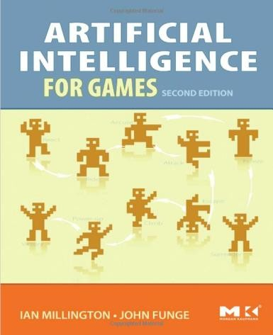
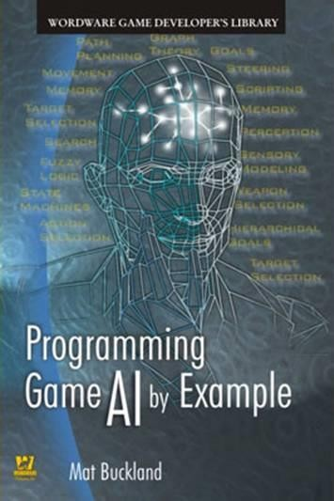
“the question of whether computers can think is like the question of whether submarines can swim” -- Dijkstra
Game AI: The set of algorithms, representations, tools, and tricks that support the creation and management of real-time digital experiences

Slide 64
Goals of AI
Systems that think like humans | Systems that think rationally
Systems that act like humans | Systems that act rationally

Slide 65
Artificial Intelligence
Getting a computer to do something that a “reasonable person” would think requires intelligence
Complexity fallacy
Simple can be good, Complex can be bad.
Illusion of complexity & Illusion of intelligence: Behaviorism
M&F: “We are not interested in the nature of reality or mind; we want characters that look right. In most cases, this means starting from human behaviors and trying to work out the easiest way to implement them in software.”
Automation

Slide 66
Artificial Intelligence for Games
What is different
Gaming stresses computing resources
Graphics Engine
Physics Engine
Updates at fixed frame rates
Need to keep AI simple or use a complicated time allocation scheme
AI needs to look good, but not be good
Human beings are likely to attribute intelligent behavior to inanimate objects whose functioning they do not understand

Slide 67
Why AI in games?
Automation—because you need other people to do things, but don’t always have those people
Opponents
Companions
NPCs (shopkeepers, farmers, villains)
Dungeon master?
Plot writer?
Game designer?

Slide 68
Why AI is important for games
Why is it essential to the modeled world?
NPC’s of all types: opponents, helpers, extras, …
How can it hurt?
Unrealistic characters → reduced immersion
Stupid, lame behaviors →reduced fun
Superhuman behaviors →reduced fun
Until recently, given short shrift by developers. Why?
Graphics ate almost all the resources
Can’t start developing the AI until the modeled world was ready to run
AI development always late in development cycle
Situation rapidly changing / changed. How?
AI now viewed as helpful in selling the product
Still one of the key constraints on game design

Slide 69
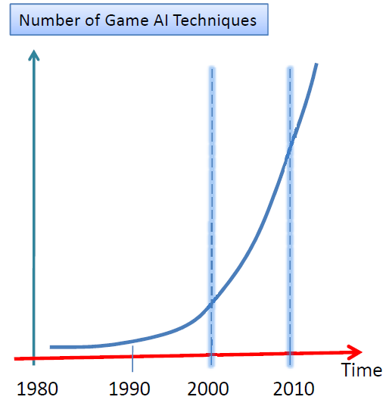
Development of Game AI
Field of game AI has been evolving and expanding.
This rapid changing makes a gap
between academic AI research and
AI development in Game Industry.
But game developers had not passed
their research themes to academic
researchers enough.

Slide 70
Development of Game AI
Game AI Industry Conference/Community
GDC AI Summit
(Game Developer’s
Conference)
Game AI Academic Conference/Community
http://www.gdconf.com/
AIIDE
(AI and Interactive
Digital Entertainment )
Paris Game AI Conference
http://gameaiconf.com/
http://gameaiconf.com/
IEEE CIG
(IEEE Computational
Intelligence and Games )
AI Game Dev.COM
http://aigamedev.com/
http://aigamedev.com/
IEEE CIS
(IEEE Computational
Intelligence Society )
AI Game Programmers Guild
http://www.gameai.com/
http://www.gameai.com/

Slide 71
How/Why distinct from “academic AI”
Supporting the player experience
Good game AI == matching right behaviors to right algorithms
Product is the target, not clever coding – ends justify means. FUN
Illusion of intelligence
“Magic Circle” (Rules of play: game design fundamentals)
Elegance in simplicity & the complexity fallacy
Quality control & resource limits
Fun vs smart: goal is not always to beat the player
Optimal/rational is rarely the right thing to do

Slide 72
Common (game) “AI” Tricks?
Move before firing – no cheap shots
Be visible
Have horrible aim (being Rambo is fun)
Miss the first time
Warn the player
Attack “kung fu” style (Fist of Fury; BL vs School)
Tell the player what you are doing (especially companions)
React to own mistakes
Pull back at the last minute
Intentional vulnerabilities or predictable patterns

Slide 73
Common Heuristics
Most Constrained / Most Difficult
Given current state make choice / select action least available.
Aka: Do the most difficult thing first
E.g. Attacking enemy with special weapon
E.g. Assigning large characters to squads first
Try the most promising thing first
Give each option a rough score and attempt in decreasing order

Slide 74
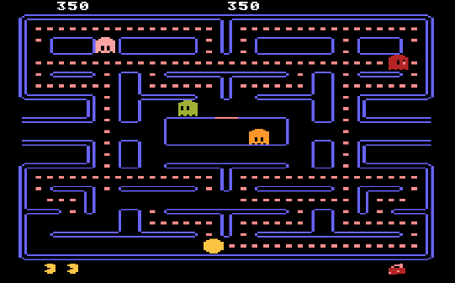
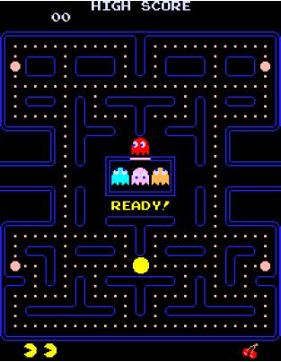
Attribution of Intelligence
Simple things can look good
Pac-Man 1979
Uses a simple state machine for the behavior of ghosts
Each of the four ghosts moves in a straight line
At a junction, they choose a route
With a ghost-dependent likelihood:
Go in the direction of the player
Based on coordinates, no path finding
Take a random route
Users attribute intelligence to the ghosts

Slide 75
Attribution of Intelligence
Simple things can look good
Pac-Man 1979
Shooter game:
Enemy avatars home in on player
Randomly make a side step
Tester feed-back
Appear to be anticipating shoots and save themselves

Slide 76
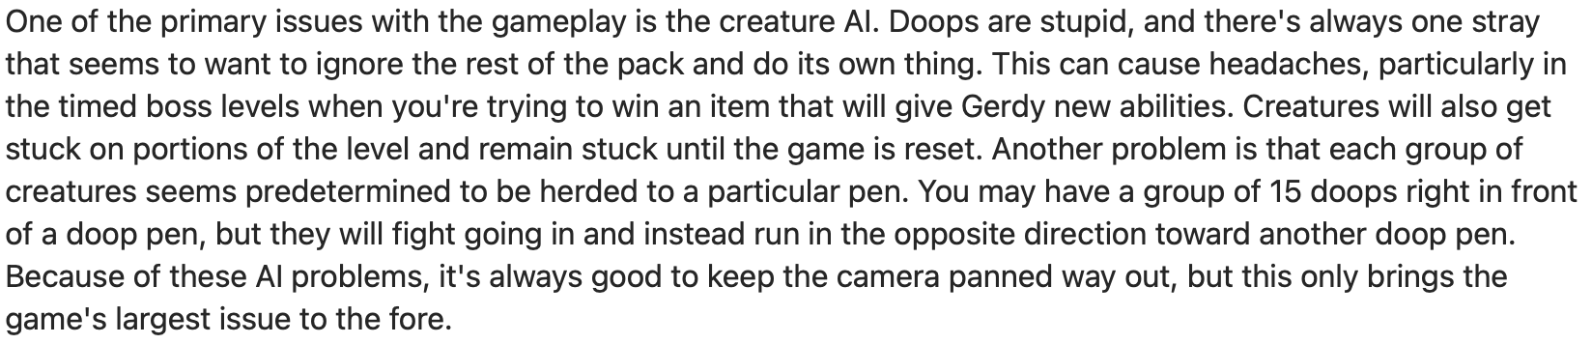
Attribution of Intelligence
Complex things can look bad
Herdy Gerdy” 2002 for PS2
"Herdy Gerdy aims high and delivers little, easily placing it on the list of the PS2's worst games.“
Herdy Gerdy had herding as its concept
Movement AI has problems
Characters get caught in scenary
Collision detection leads animals into areas where they get stuck
https://www.gamespot.com/reviews/herdy-gerdy-review/1900-2857230/

Slide 77

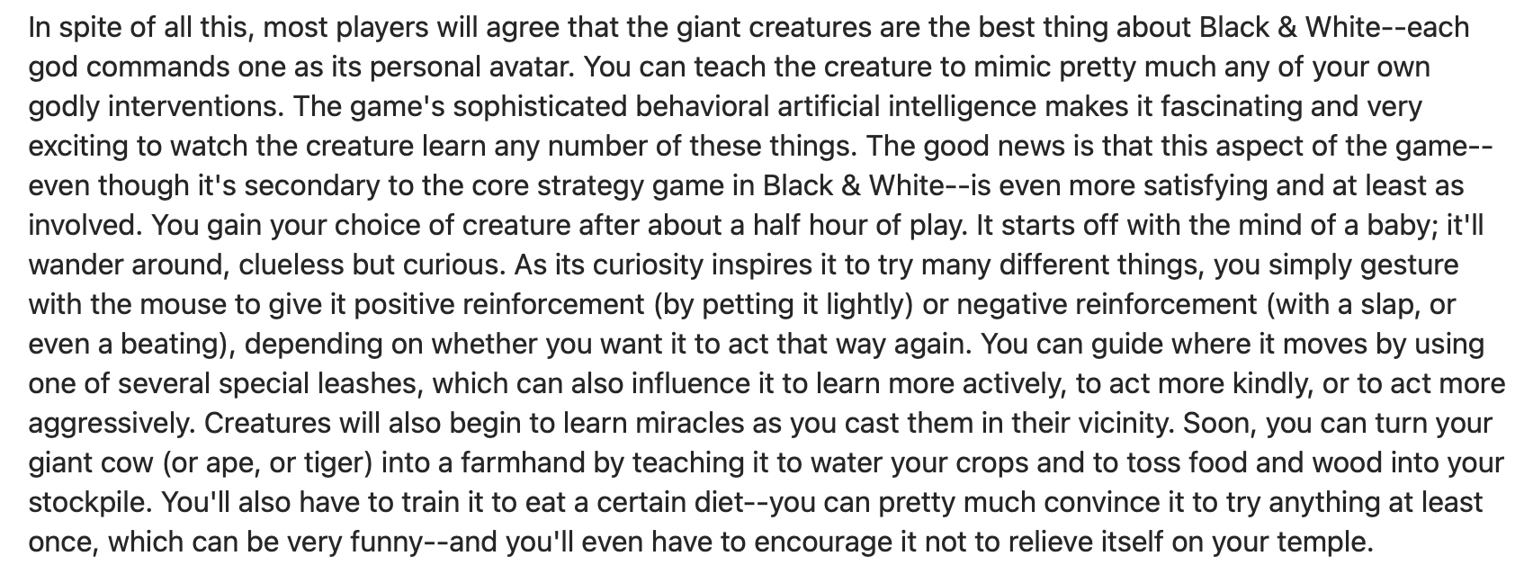
Attribution of Intelligence
Complex things can look bad
Black and White (2001)
Successful game where players have to teach pets
Possible to teach bad habits that cannot be unlearned
Pets are incapable of performing simple tasks
https://www.gamespot.com/reviews/black-and-white-review/1900-2702884/

Slide 78
Attribution of Intelligence
Perception Window
Most interaction with avatars is for very short time
Simple AI can be better
Complex AI can be interpreted as stupid
Example:
Modeling a guard that has to be “taken out”
Guard hears noise, turns away and goes to a corner
Appears stupid
Guard wants to turn on light
Seems a good idea
Guard will be shot dead before the player can see that his behavior is reasonably intelligent

Slide 79
Attribution of Intelligence
Perception Window
Changes in behavior are more obvious to players than behavior itself
WoW:
Monsters do not change behavior when players start killing them

Slide 80
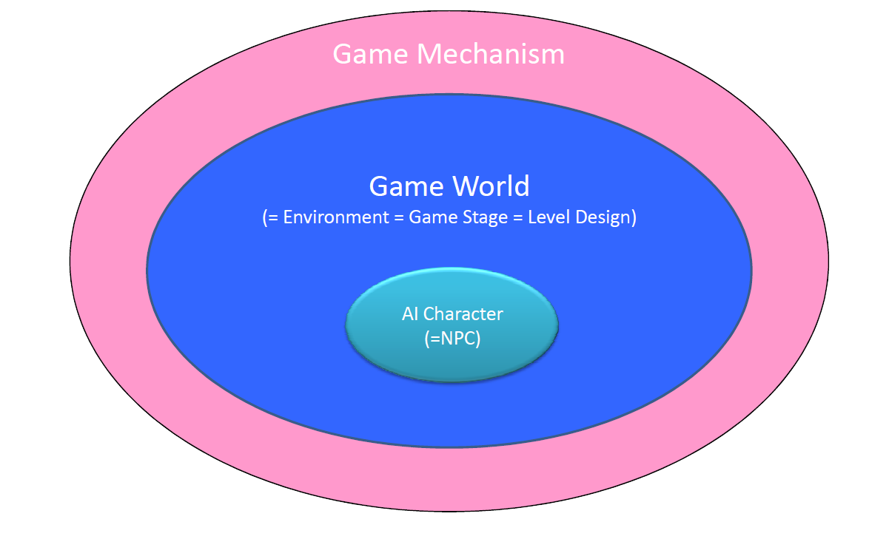
AI in Game World

Slide 81
AI in Game World
Meta AI
Procedural Techniques
(Auto-generation, Auto-Control)
Character AI
(Brain)

Slide 82
Character AI
2.2
--自强不息，止于至善--

Slide 83




Life is in the World

Slide 84
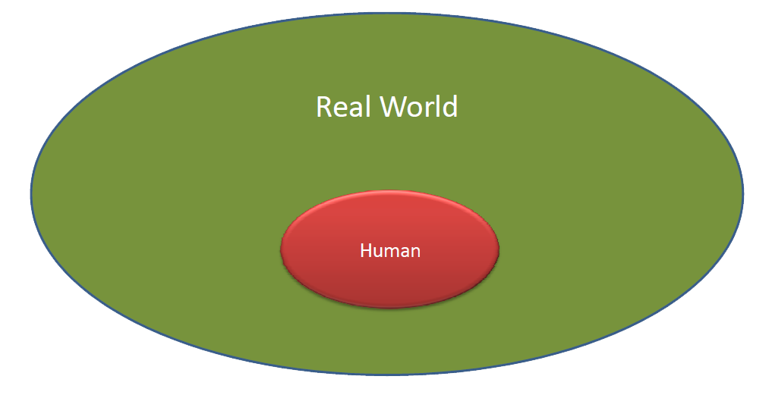
Life is in the World
Human lives in Real World.

Slide 85
Life is in the World
Sensor & Recognition
action
Human lives in Real World.
Human and Environment interact each other.

Slide 86
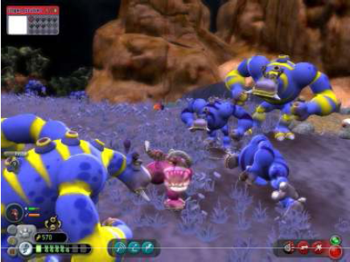
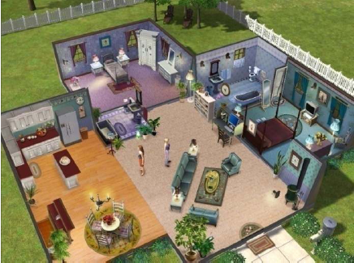
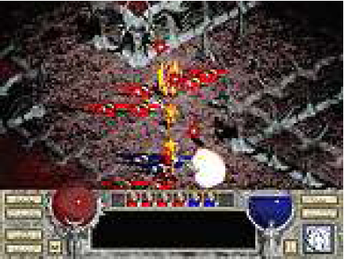
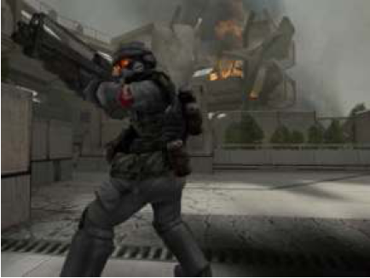
AI is in the Game World

Slide 87
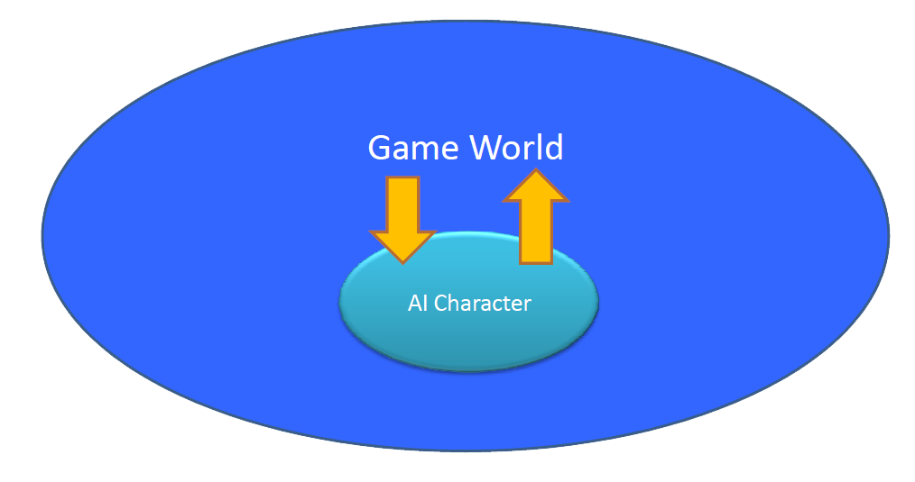
AI is in the Game World
AI lives in Game World.

Slide 88
AI is in the Game World
Sensor & Recognition
action
AI lives in Game World.
AI and Environment interact each other.

Slide 89
AI is in the Game World
Sensor & Recognition
action
It makes “Information Flow” between AI and Environment

Slide 90
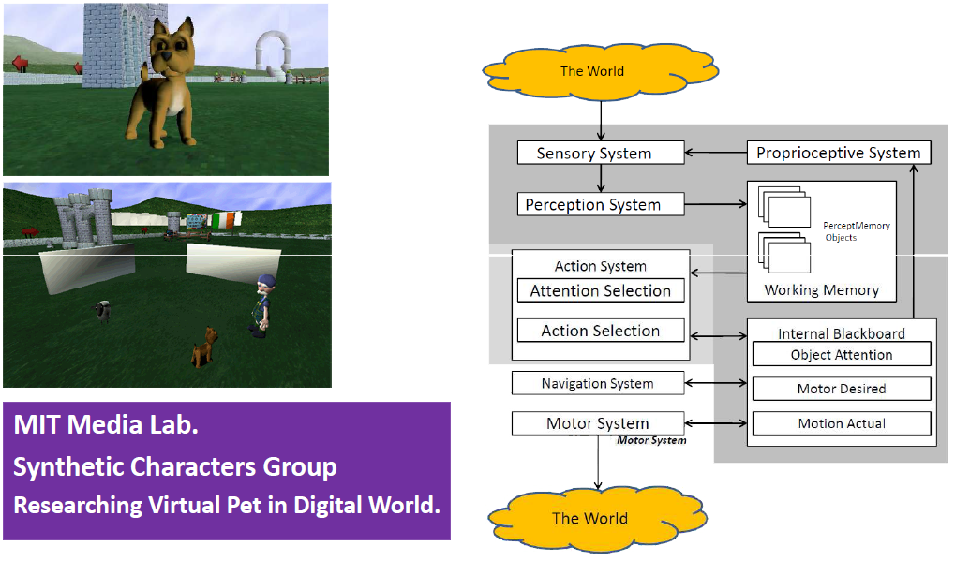
C4 Architecture
D. Isla, R. Burke, M. Downie, B. Blumberg (2001).,
“A Layered Brain Architecture for Synthetic Creatures”, http://characters.media.mit.edu/Papers/ijcai01.pdf

Slide 91
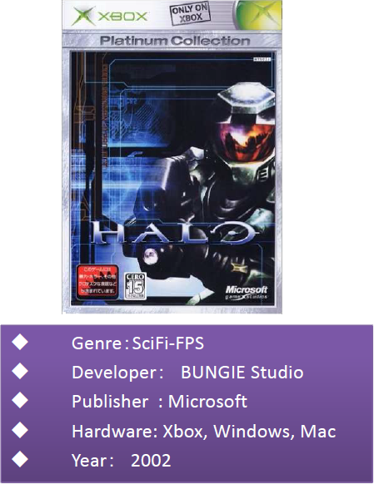
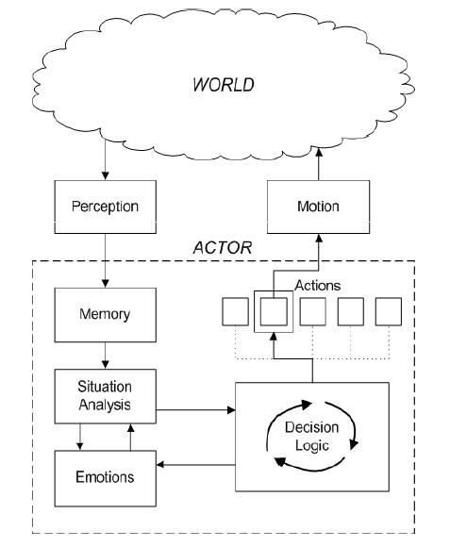
Halo Agent Architecture
Jaime Griesemer(GDC 2002),The Illusion of Intelligence: The Integration of AI and Level Design in Halo
http://www.bungie.net/Inside/publications.aspx

Slide 92
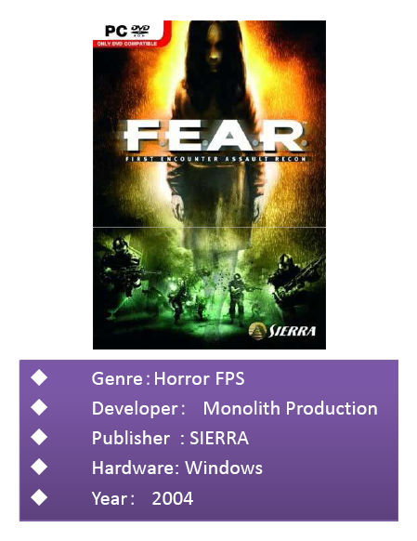
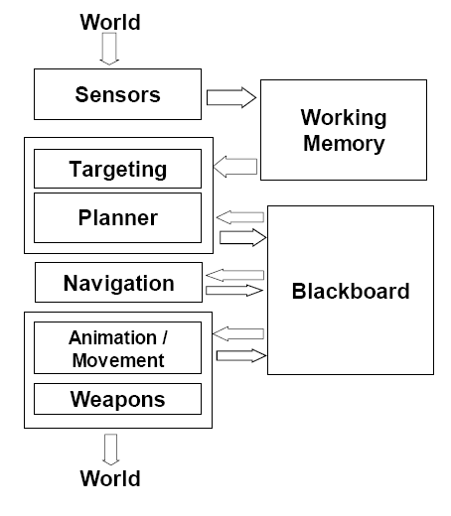
Halo Agent Architecture
Agent Architecture Considerations for Real-Time Planning in Games (AIIDE 2005)
http://web.media.mit.edu/~jorkin/AIIDE05_Orkin_Planning.ppt

Slide 93
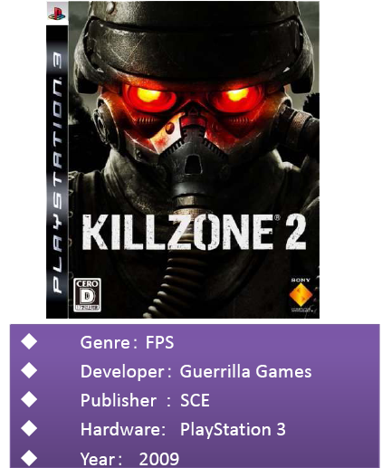
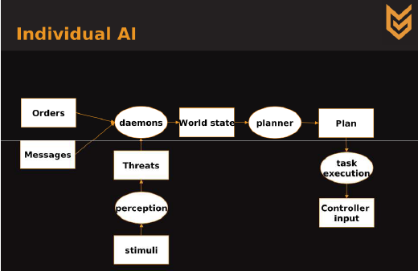
Halo Agent Architecture
Based on: Alex Champandard, Tim Verweij, Remco Straatman, "Killzone 2 Multiplayer Bots",
http://files.aigamedev.com/coverage/GAIC09_Killzone2Bots_StraatmanChampandard.pdf

Slide 94
Agent Architecture
AI
Recognition
(Knowledge Making)
Decision
Making
Motion
Making
Memory
Sensor
Effecter
Game World

Slide 95
Agent Architecture
AI
Recognition
Decision
Making
Motion
Making
Memory
Sensor
Effecter
Game World

Slide 96
Agent Architecture
AI
Recognition
Decision
Making
Motion
Making
Memory
Sensor
Effecter
Game World
Information Flow

Slide 97
Character AI Research themes
Agent Architecture (Framework)
Sensor
Recognition
Memory
Decision Making
Motion Making
…

Slide 98
Character AI Research themes
Agent Architecture (Framework)
Sensor
Recognition
Memory
Decision Making
Motion Making
…
Knowledge Making

Slide 99
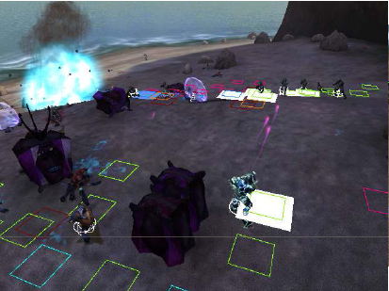
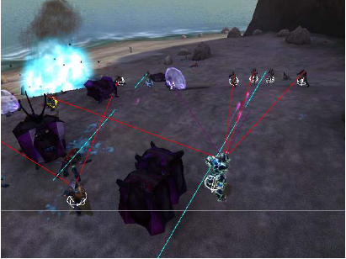
Sensor
In many cases, Visual Sensor is implemented as ray-casting model.

Slide 100
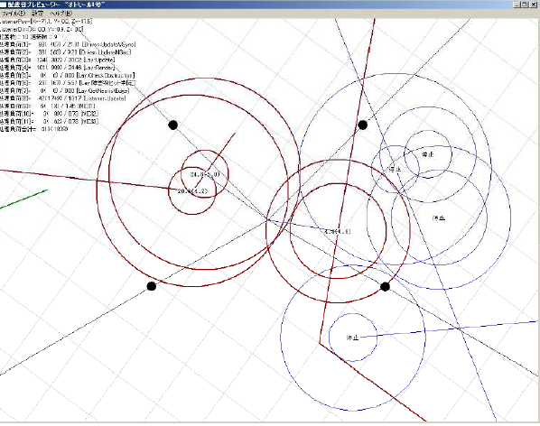
Sensor
In many cases, Hearing Sensor is implemented as volume model.

Slide 101
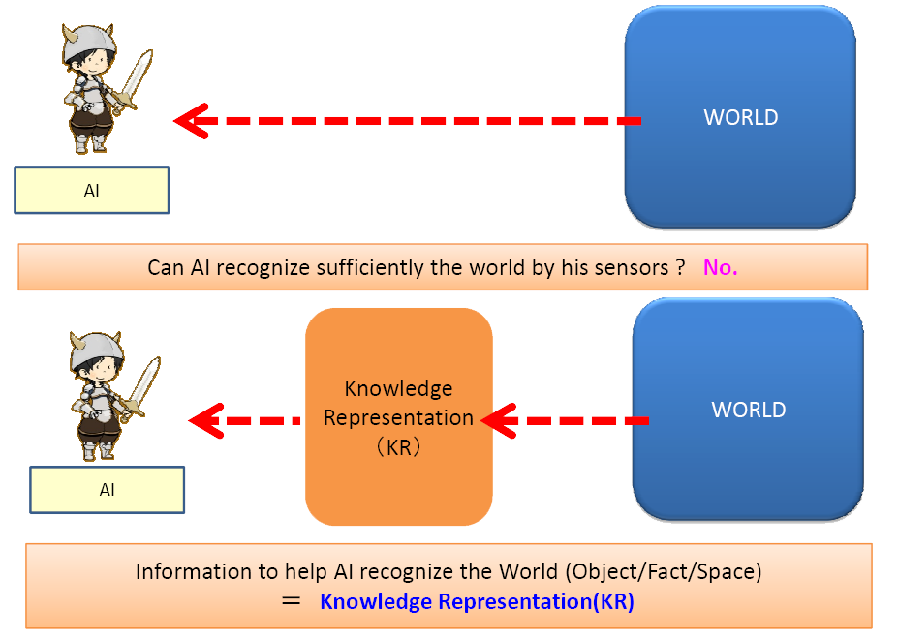
Knowledge Representation

Slide 102

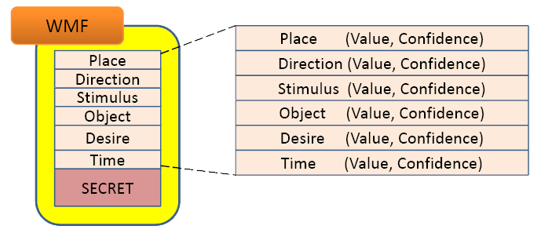
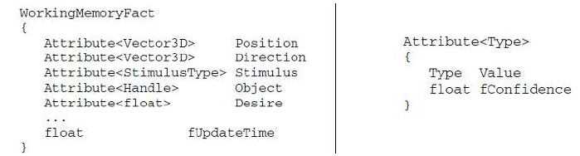
Knowledge Representation
In F.E.A.R
Character, Object, Mission, Fact, Path, Node, Desire is presented as Unified Form “WMF”
16Field
Value
Confidence

Slide 103
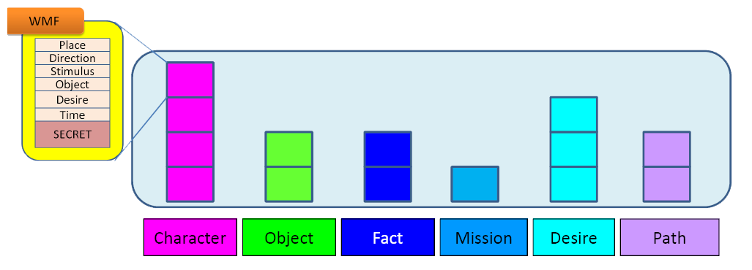
WMF Stacks
Facts AI recognized are stacked in Working Memory as WMFs in each field.

Slide 104
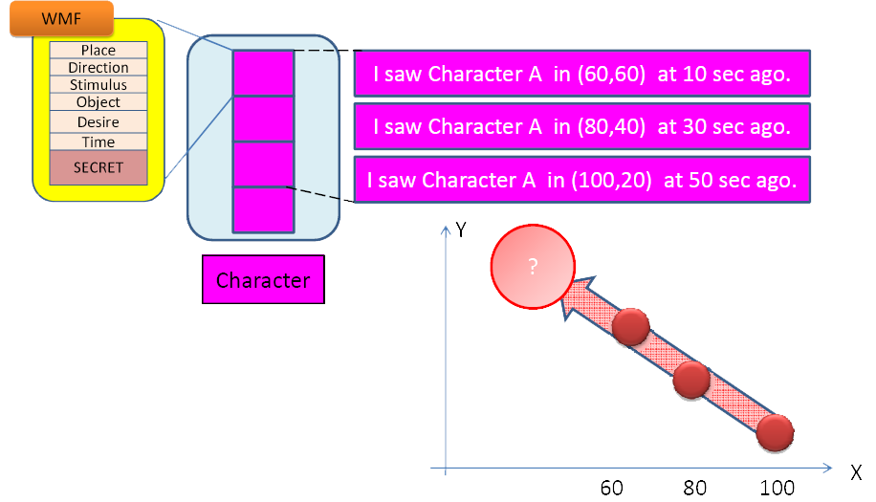
WMF Stacks
Facts AI recognized are stacked in Working Memory as WMFs in each field.
By using WMF stack, AI can estimate some knowledge of the future.

Slide 105
Knowledge Representation(KR)
How many kinds of KR are there ?
Number of how AI should recognize a fact.
“KR”s is the base to make high intelligence

Slide 106
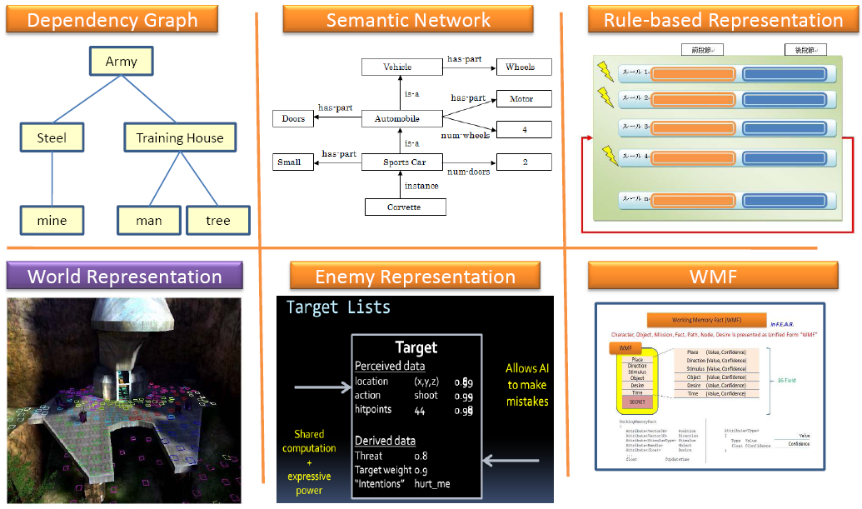
Variation of Knowledge Representation

Slide 107

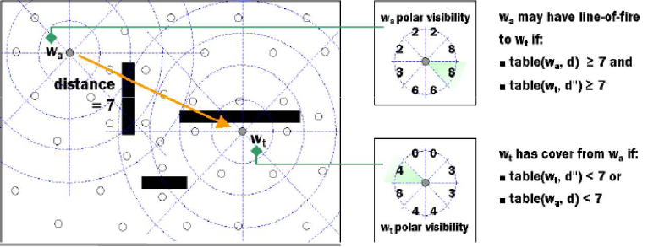
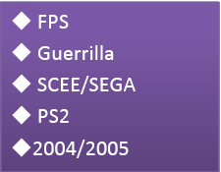
World Representation (one of KR)
World Representation （WR）
= KR for Game Stage
（Representation based on Waypoint or Navigation Mesh）
Waypoints with 8-direction LOS(visible distance) (Killzone)
Straatman, R., Beij, A., Sterren, W.V.D., "Killzone's AI : Dynamic Procedural Combat Tactics", 2005
http://www.cgf-ai.com/docs/straatman_remco_killzone_ai.pdf

Slide 108
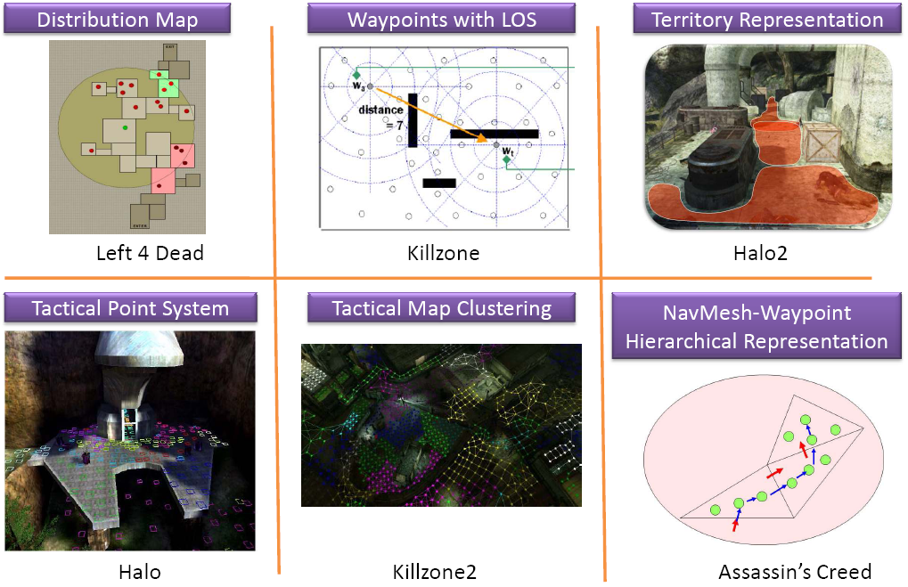
Variation of Knowledge Representation

Slide 109
World Representation (one of KR)
World Representation （WR）
= KR for Game Stage
（Representation based on Waypoint or Navigation Mesh）
Waypoints with 8-direction LOS(visible distance) (Killzone)
Straatman, R., Beij, A., Sterren, W.V.D., "Killzone's AI : Dynamic Procedural Combat Tactics", 2005
http://www.cgf-ai.com/docs/straatman_remco_killzone_ai.pdf

Slide 110
Variation of Knowledge Representation

Slide 111
Agent Architecture
AI
Recognition
Decision
Making
Motion
Making
Memory
Sensor
Effecter
Game World
Knowledge Representation
World Representation
Game World
Represent itself

Slide 112
Agent Architecture
AI
Recognition
Decision
Making
Motion
Making
Memory
Sensor
Effecter
Game World
KR
WR
KR and WR enforce and expand sensors.

Slide 113
Agent Architecture
AI
Recognition
Decision
Making
Motion
Making
Memory
KR
Sensor
WR
Effecter
Game World
KR
WR
Type of KR and WR = Type of Knowledge in Memory (via sensors)

Slide 114


Affordance Representation
Affordance Representation
=Actions enable in the environment
Each object has Affordance Representation.

Slide 115

Affordance Representation
Affordance Representation
=Actions enable in the environment
Each object has Affordance Representation.
= Each object suggests “Enabled-Action” to AI.

Slide 116
Agent Architecture
AI
Recognition
Decision
Making
Motion
Making
Memory
KR
Enable-Action-List
Sensor
WR
Effecter
Game World
Knowledge Representation
World Representation
Affordance Representation
Affordance Representation = Afforded Action-List in the Environment (via sensor)

Slide 117
Agent Architecture
AI
Attack-able to Enemy A
Eat-able to Object B
Movable to Car C
Walk-able on Bridge D
Eat-able to Object E
Recognition
Decision
Making
Motion
Making
Memory
KR
Enable-Action-List
Sensor
WR
Effecter
Game World
Knowledge Representation
World Representation
Affordance Representation
Affordance Representation = Afforded Action-List in the Environment (via sensor)

Slide 118
Memory Structure & Management
Memory has two hierarchical structure
time-hierarchical structure
logic-hierarchical structure
Memory
Information

Slide 119
Memory Structure & Management
Memory has two hierarchical structure
time-hierarchical structure
logic-hierarchical structure
Working Memory
Short-term Memory
Long-term Memory
Fixed (Static) Memory

Slide 120
Memory Structure & Management
Information
Information propagate through hierarchical-Memory-Structure
Working Memory
Short-term Memory
Long-term Memory
Fixed (Static) Memory

Slide 121
Memory Structure & Management
Information
Information propagate through hierarchical-Memory-Structure
Working Memory
Short-term Memory
Long-term Memory
Fixed (Static) Memory

Slide 122
Memory Structure & Management
Information
Information propagate through hierarchical-Memory-Structure
Working Memory
Short-term Memory
Long-term Memory
Fixed (Static) Memory

Slide 123
Memory Structure & Management
Multiple-Time-Scale-hierarchical-Memory-Structure
Information
Working Memory
1 Frame Update
Short-term Memory
10 Frame Update
Long-term Memory
60 Frame Update
Fixed (Static) Memory
No Update

Slide 124
Memory Structure & Management
Information
Working Memory
Time Scale Increasing
1 Frame Update
Short-term Memory
10 Frame Update
Long-term Memory
60 Frame Update
Fixed (Static) Memory
No Update

Slide 125


Slide 126
Decision Making
AI
Recognition
Decision
Making
Motion
Making
Memory
KR
Enable-Action-List
Sensor
WR
Effecter
Game World
Knowledge Representation
World Representation
Affordance Representation

Slide 127

Decision Making

Slide 128
Decision Making

Slide 129

Decision Making

Slide 130

Decision Making

Slide 131

Decision Making

Slide 132

Decision Making

Slide 133

Decision Making

Slide 134

Decision Making

Slide 135

Decision Making

Slide 136
Motion Making
AI
Recognition
Decision
Making
Motion
Making
Memory
KR
Enable-Action-List
Sensor
WR
Effecter
Game World
Knowledge Representation
World Representation
Affordance Representation

Slide 137

Motion Making
In this field, there are many, many models between DM and Motion Making.

Slide 138

Motion Making

Slide 139
Motion Making
Research
Theme

Slide 140
Research Themes
Architecture
Knowledge/World/Affordance Representation
Memory Structure & Memory management
Sensor
Decision Making
…and Synthesis of all these things to make
“Real” intelligence.

